Slide 1
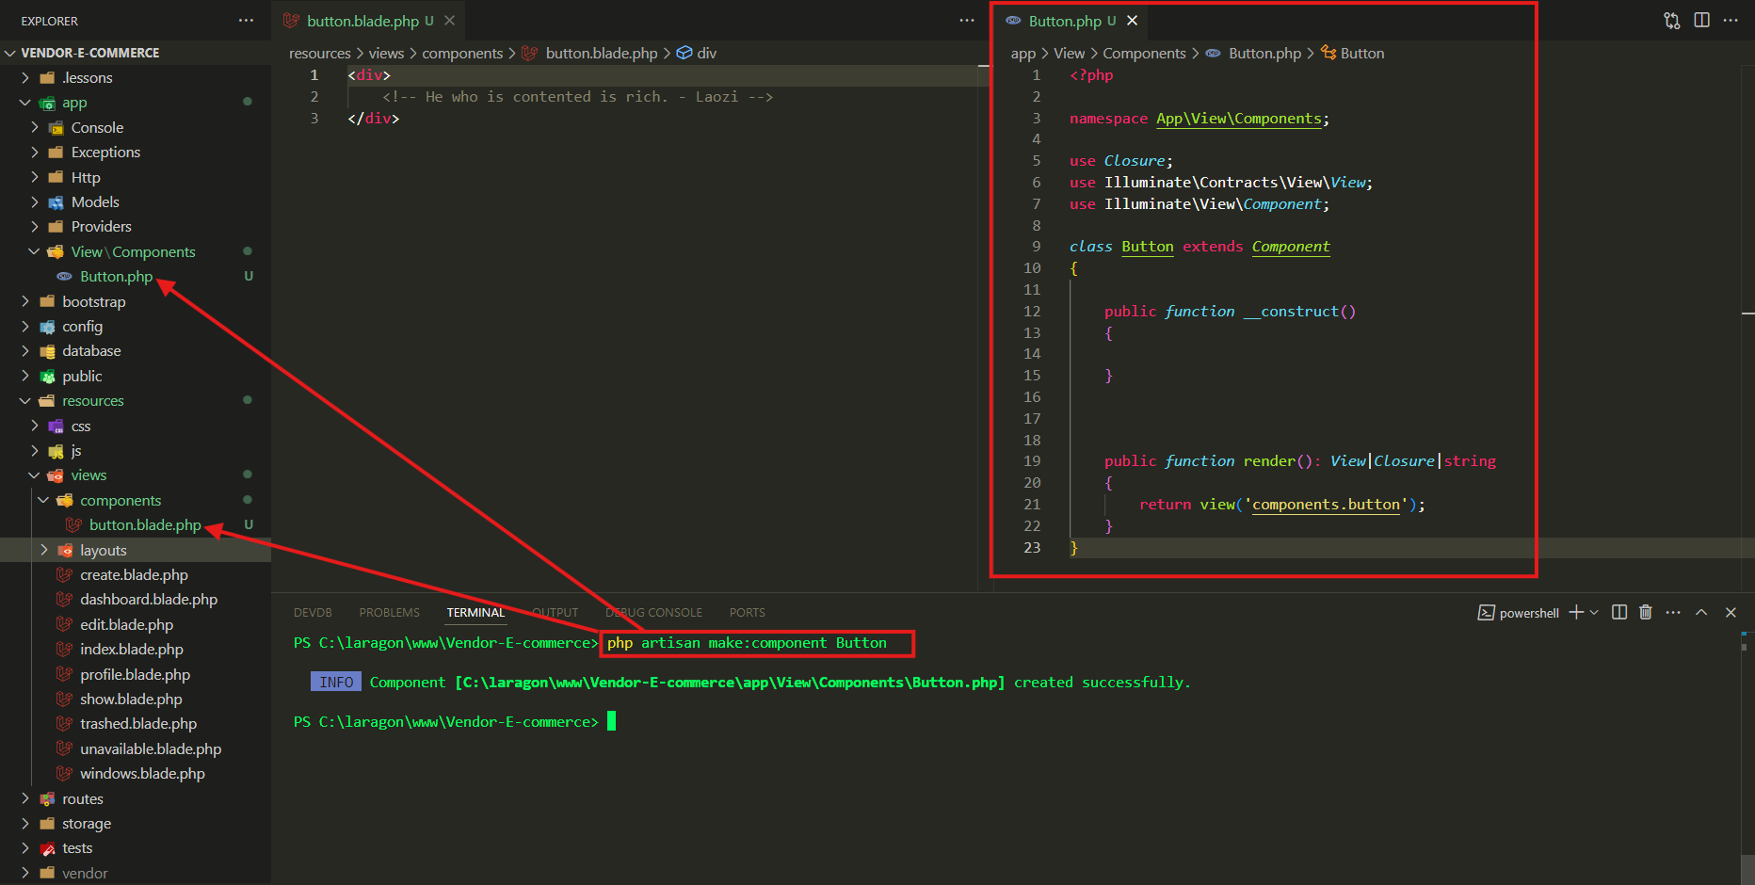
Laravel -də Blade component -ləri müasir və təmiz görünüşlü front-end hazırlamaq üçün çox güclü bir xüsusiyyətdir. İlk öncə aşağıdakı əmrlə BUTTON adında bir component yaradaq və növbəti slaydda blade komponentləri haqqında ətraflı izah edəcəm....

Slide 2
1. Introduction to Blade Components ( Blade Komponentlərinə Giriş )
Blade komponentləri Laravel-in təklif etdiyi yenidən istifadə oluna bilən HTML qurğularıdır. Onlar həm "UI" elementləri, həm də funksional kod blokları kimi istifadə olunur.
Niyə istifadə olunur?
Təkrarlanan HTML kodlarını azaldır
Kodun strukturunu daha təmiz və oxunaqlı edir
Yenidən istifadə imkanları artır
Nümunə: Əgər bizdə saytda çox yerdə eyni “alert” mesajı göstərilirsə, yaxud eyni “button” istifadə edilirsə, onu komponent kimi yarada və lazım olan yerdə istifadə edə bilərik.

Slide 3

2. Creating Blade Components ( Blade Komponentinin Yaradılması )
Artisan Əmrindən istifadə edərək component yaradılır:
Bu əmr aşağıdakı faylları yaradacaq:
app/View/Components/Button.php – komponentin PHP class -ı
resources/views/components/button.blade.php – komponentin görünüş faylı

Slide 4

3. Rendering Blade Components ( Blade Komponentini Çağırmaq / İcra Etmək )
Komponenti istifadə etmək çox sadədir. Komponentin adını <x- ilə istifadə edirik:
Əgər resources/views/components/button.blade.php mövcuddursa, bu kod onu icra edəcək.
Əgər komponent bir class -a sahibdirsə (yəni View/Components qovluğundadırsa), Laravel avtomatik onu tapıb icra edəcək.

Slide 5

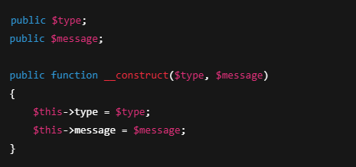
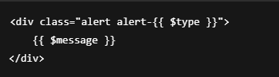
4. Passing Data To Components ( Komponentlərə Məlumat Göndərmək )
Komponentə attribute formasında məlumat göndərə bilərsiniz:
Button.php class -ı:
button.blade.php şablonu (view):
Bu dərs haqqında 3cü qovluqda ətraflı qeyd edəcəm. Yuxarıda component içində sadəcə type yazmışıq ancaq biz birdən çox datanı (posts) obyekt kimi göndərəcəyik və belə yazacağıq: :post = “$post” . Bu iki yazılış arasındakı fərqi sonra izah edəcəm.

Slide 6


5. Component Slots ( Komponent Slotları (Yəni Daxili Məzmun) )
Bəzən komponentə məzmun ötürmək istəyirik. Bunun üçün slot istifadə olunur.
5.1. Default Slot:
button.blade.php içində isə yazırıq:

Slide 7
5.2. Named Slots (Adlandırılmış slotlar): Button adlı component yaratmışıqsa, adlandırılmış slotlar (named slots) anlayışını izah edərkən məhz bu nümunə üzərindən gedək ki, daha rahat başa düşək.
Nədir Named Slot?
Named slot – komponentin içində fərqli yerlərə fərqli məzmunlar ötürmək üçündür. Yəni siz bir komponent daxilindəki title, icon, footer və s. kimi ayrı-ayrı hissələrə məzmun göndərə bilərsiniz.

Slide 8
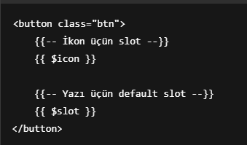
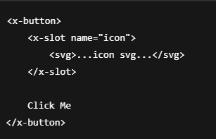

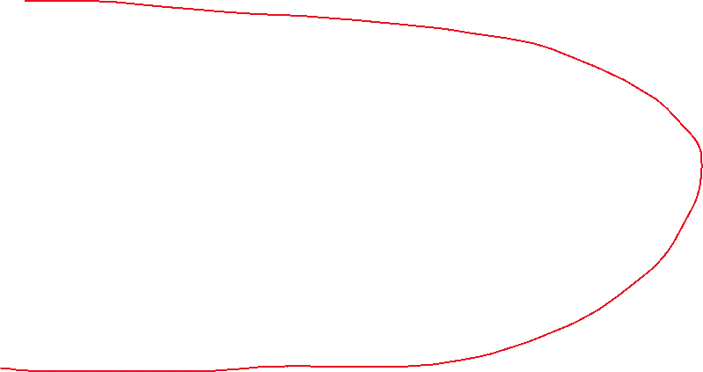
Məsələn, Button Componentinə Icon və Label göndərmək istəyirsiniz.
📁 resources/views/components/button.blade.php: Burada $icon named slot-dur, $slot isə default slot.
İndi bu komponenti belə istifadə edirik:
Burada: <x-slot name="icon">...</x-slot> → bu məzmun komponentdəki {{ $icon }} yerinə daxil olacaq
Click Me → bu isə default slotdur, yəni {{ $slot }} yerinə düşəcək

Slide 9
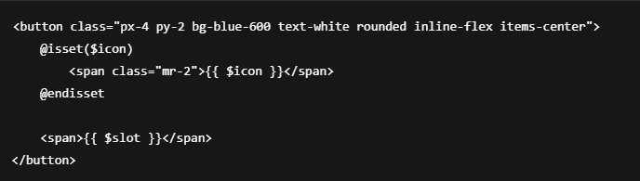
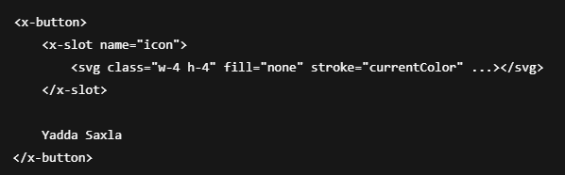
Button Component üçün Daha Real Bir Nümunə: resources/views/components/button.blade.php:
İstifadəsi:
Bu halda:
Sol tərəfdə ikon görünəcək
Sağ tərəfdə “Yadda Saxla” yazısı olacaq

Slide 10
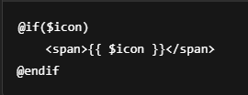
Vacib Qeyd:
Named slot x-slot name="..." şəklində yazılır
Slot adını komponentin içindəki Blade faylda {{ $icon }} ilə qəbul edirsiniz. Bu adlandırma name atributuna verilən dəyərdir. Məsələn name=“icon”
Əgər adlandırılmış slot göndərilməzsə, o hissə null olacaq, ona görə @isset istifadə olunur ki, yəni əgər belə bir slot varsa onu qəbul et.
Yəni, əgər @isset($icon) mövcuddursa və boş deyilsə, onu göstər. Əks halda heç nə göstərmə.
Alternativ olaraq @if($icon) də işləyir: Əgər bir az daha çevik yanaşma istəyirsənsə: Bu da eyni şeyi edir: əgər $icon dəyəri varsa, göstər.

Slide 11
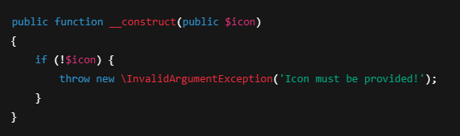
Əlavə Məlumat: Əgər slotun verilməsi məcburidirsə, yoxlamanı @isset və ya @if ilə yox, constructor-da required etmək daha düzgündür:
Amma əgər slot opsional-dırsa (verilməyə də bilər), o zaman @isset və ya @if istifadə etmək ən düzgün yoldur.

Slide 12
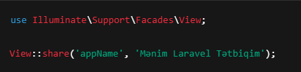


6. Share Data in Blade Files ( Blade Fayllarında Məlumat Paylaşmaq )
Əgər siz istənilən Blade faylında eyni məlumatı paylaşmaq istəyirsinizsə (məsələn, saytın adı, istifadəçi məlumatları, naviqasiya menyusu və s.), aşağıdakı üsullardan istifadə edə bilərsiniz:
6.1. View Composer: App\Providers\ViewServiceProvider.php içində yazılır:
Artıq bütün blade fayllarında bu dəyişəni istifadə edə bilərsiniz:
Ancaq Laravel layihəsində App\Providers\ViewServiceProvider.php faylı default olaraq yaradılmır.
a) Artisan əmri ilə Provider yarada bilərsin. Bunun üçün Terminalda aşağıdakı əmr verin:

Slide 13
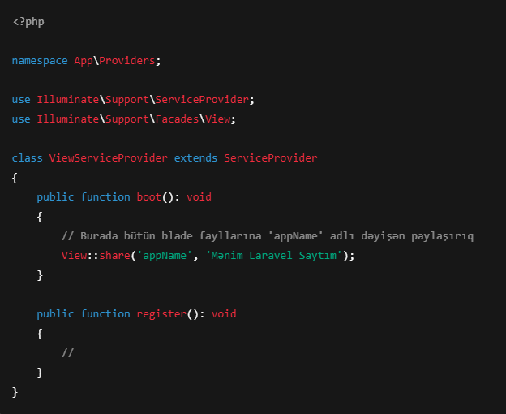
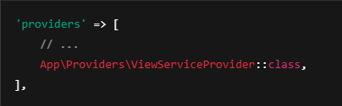
Faylın içini aşağıdakı kimi düzəldə bilərsiz:
b) Yeni providerin Laravel tərəfindən istifadə olunması üçün isə config/app.php faylında qeyd etməlisiniz: config/app.php → providers hissəsinə əlavə et:

Slide 14

6.2. with() ilə View göndərmək. Bu nə deməkdir ?
Laravel-də controller və ya route faylından Blade görünüşünə (view-ya) məlumat ötürmək istədikdə, bir neçə üsuldan istifadə edə bilərik.
with() – həmin üsullardan biridir və çox sadə və praktikdir.
✅ Nümunə ilə izah: Tutaq ki, bir controller və ya route faylında belə bir kod var:
Burada nə baş verir?
Element | İzah
'home' | resources/views/home.blade.php faylı yüklənir
with('name', 'Elvin') | Bu Blade faylında $name adlı dəyişənə Elvin dəyəri verilir

Slide 15

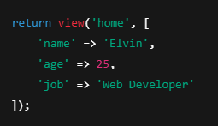
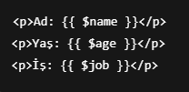
🟢 İndi home.blade.php faylında bu dəyişəni belə istifadə edirik:
Nəticə: Saytda göstəriləcək: Salam, Elvin
🔄 Alternativ Sintaksis: Mass Data with Array
və home.blade.php içində çağırırıq:

Slide 16
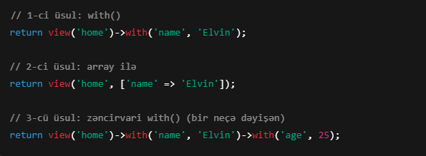
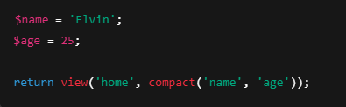
🔁 Alternativ Yazılışlar Laravel-də bunların hamısı eyni işi görür:
Bonus: compact() ilə də göndərmək mümkündür: Əgər dəyişənləri əvvəldən təyin etmisinizsə:
Bu compact() funksiyası PHP-nin öz funksiyasıdır və 'name' => $name kimi işləyir.
Nəticə with() → View faylınıza dəyişən göndərmək üçündür. Blade faylında isə bu dəyişənlər {{ $deyişen }} formatında istifadə olunur.

Slide 17
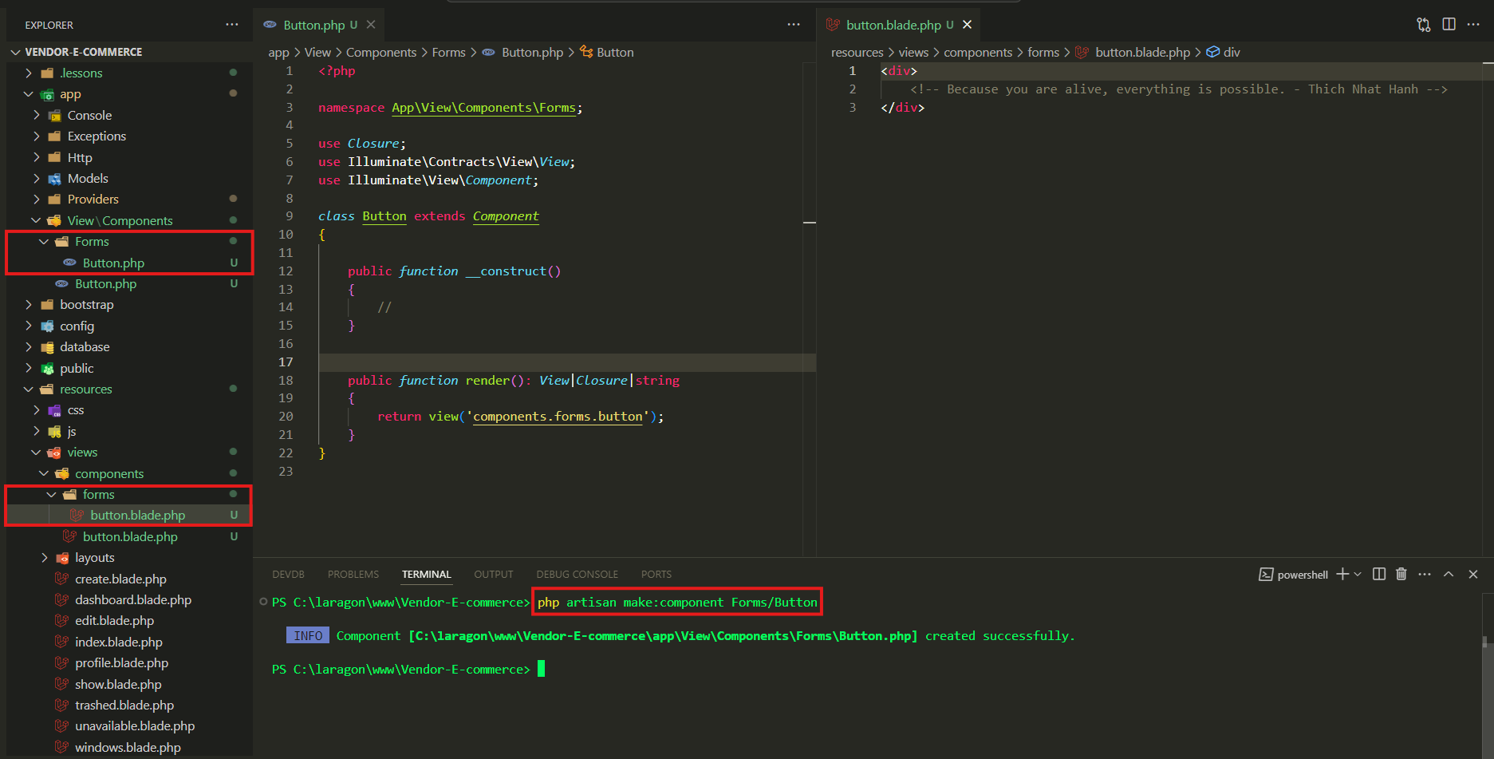
1ci slaydda Button adında component yaratdıq. Bu zaman avtomatik olaraq RESOURCES -un, VIEWS qovluğunun içində COMPONENTS adında qovluq yaradıldı və həmin BUTTON komponentidə bu components qovluğunda yerləşdirildi.
Həmçinin bu BUTTON komponenti üçün, APP qovluğunda `app\View\Components` adlı qovluq və bu qovluq içində BUTTON.PHP faylı yaradıldı.
Əgər hər hansısa component yaradarkən onu fərqli bir qovluq içində yerləşdirmək istəsəydik onda aşağıdakı kimi yazmaq lazımdır terminalda.

Slide 18
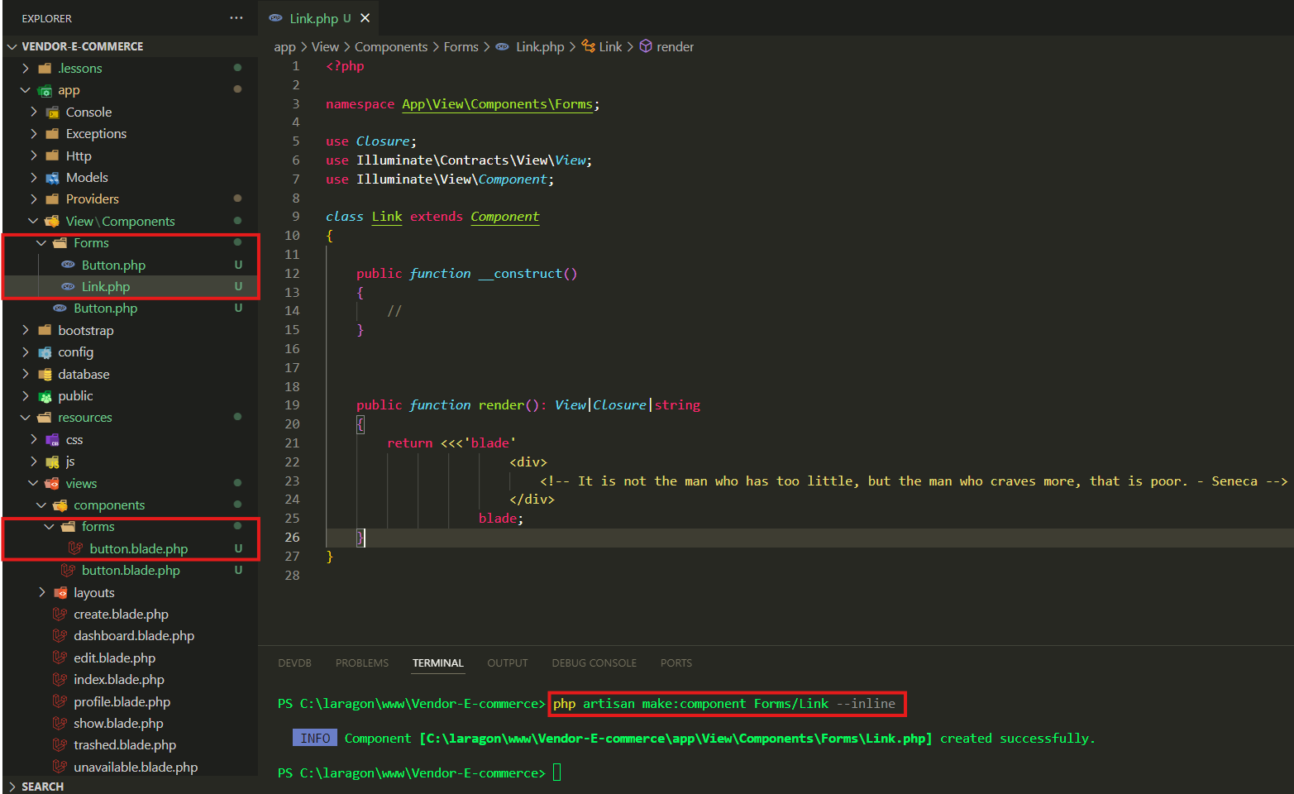
Birdə Blade component -nin `--inline` flaqı ilə yaradılması var: php artisan make:component Forms/Link --inline
Bu əmr ilə adi component yaratma əmrinin arasında bəzi önəmli fərqlər var. Gəlin bunları detallı şəkildə və addım-addım izah edək:
Birincisi fikir versək görərik ki, FORMS
qovluğunda LİNKS ilə əlaqəli heçnə
yaranmadı.
Ardı növbəti slaydda....

Slide 19
Əmrlərin müqayisəsi
--inline flaqı istifadə etdiyimiz zaman, şablon (blade) kodu bu faylın render() metodunun içində return edilən string olaraq yazılır.
Əmrlər | Nəticəsi
php artisan make:component Forms/Link | 2 ayrı fayl yaradır: PHP class və Blade şablonu
php artisan make:component Forms/Link --inline | Tək bir PHP class yaradır. Şablon (Blade) kodu isə bu class içində yerləşir.

Slide 20
Hansı Hallarda --inline Daha Uyğundur?
Nəticə:
İstifadə Halları | Tövsiyə
Kiçik, sadə UI parçaları (məs: <x-button>, <x-link>) | ✅ --inline yaxşı seçimdir
Böyük, çox HTML-lik komponentlər (məs: card, modal, form) | ❌ --inline tövsiyə olunmur, çünki görünüş kodu qarışıq görünür
Reusable, lakin sadə komponentlər | ✅ inline praktiki və sürətlidir
İstifadə | Fayda
make:component | Kodu daha ayrıca və oxunaqlı saxlayır (görünüş ayrıca .blade.php faylında olur)
make:component --inline | Daha tez və yığcam komponentlər üçün uyğundur (görünüş birbaşa sinfin içində yazılır)

Slide 21
.

Slide 22
.

Slide 23
.

Slide 24
.

Slide 25
.

